Slide 1
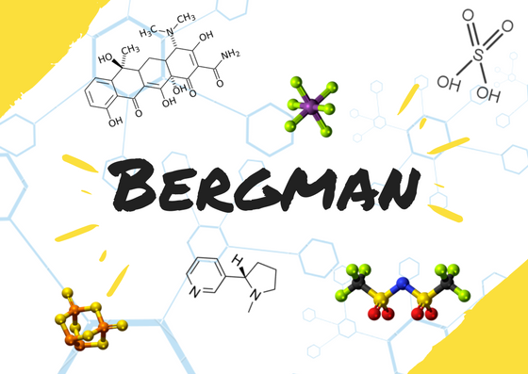

Alunos: Luiz Henrique Bosse
Juana da Silva Pedreira
Rafaela Ruchinski

Slide 2
Projeto das telas
Tela Inicial do Jogo

Slide 3
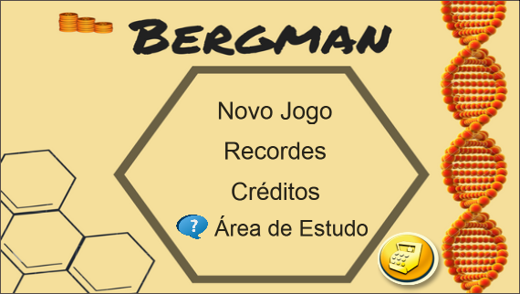
Projeto das telas
Tela Menu do Jogo

Slide 4
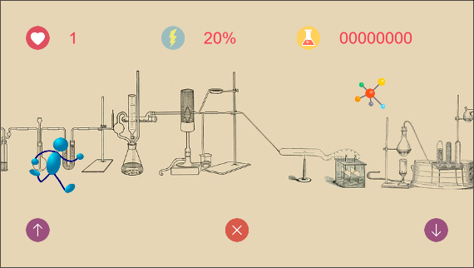
Projeto das telas
Tela do Jogo

Slide 5
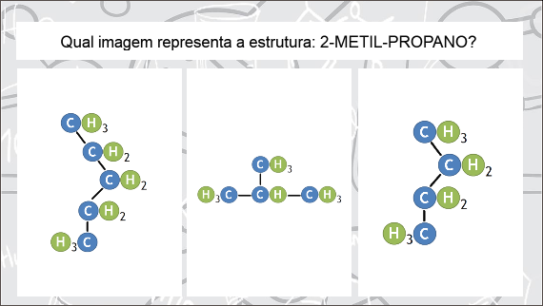


Projeto das telas
Tela do Quiz

Slide 6
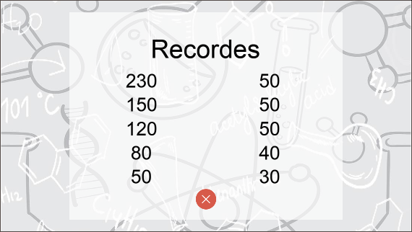
Projeto das telas
Tela dos Recordes

Slide 7
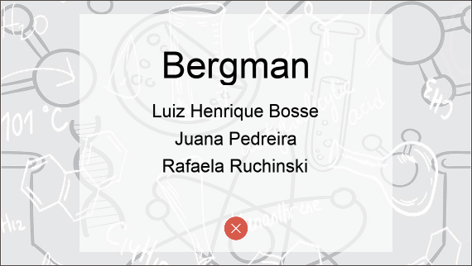
Projeto das telas
Tela dos Créditos

Slide 8
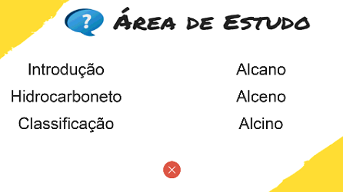
Projeto das telas
Tela Menu Área de Estudos

Slide 9
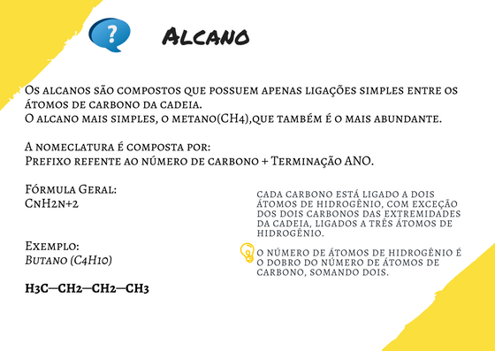
Projeto das telas
Tela Área de Estudos sobre Alcanos

Slide 10
Requisitos funcionais
RF01 - O jogo deve possuir um menu.
Foi desenvolvido a interface
RF02 - O jogo deve abrir um quiz quando o personagem colide com uma molécula.
Foi desenvolvido a interface, o banco foi populado com questões e já validamos a resposta correta.
RF03 - O jogo deve possuir controle de vidas e energia do jogador.
Foi desenvolvido a interface, já está ajustando as vidas conforme vai perdendo, mas precisamos ajustar o índice negativo.
RF04 - O jogo deve possuir um ranking de melhores pontuações do jogador.
Foi desenvolvido a interface, mas precisamos atualizar o leiaute.

Slide 11
Requisitos funcionais
RF05 - O jogo deve possuir uma área voltada para informações sobre a química orgânica.
Interface parcialmente desenvolvida.
RF06 - O jogo deve possuir uma área voltada para informações sobre carbonos e hidrocarbonetos.
Interface parcialmente desenvolvida, falta realizar a troca de página.
RF07 - O jogo deve possuir uma área voltada para informações sobre alcanos.
Interface parcialmente desenvolvida, falta realizar a troca de página.
RF08 - O jogo deve possuir uma área voltada para informações sobre alcenos.
Interface parcialmente desenvolvida, falta realizar a troca de página.

Slide 12
Requisitos funcionais
RF09 - O jogo deve possuir uma área voltada para informações sobre alcinos.
Interface parcialmente desenvolvida, falta realizar a troca de página.
RF10 - O jogo deve fornecer a resposta correta.
Interface parcialmente desenvolvida, ainda precisa ser ajustada o posicionamento nas outras opções de quiz.
RF11 - O jogo deve possuir um sistema de conquistas.
Conforme cronograma ainda não chegamos nesta etapa;
RF12 - O jogo deve possuir uma moeda e essa moeda será recebida de acordo com a pontuação e a conclusão de conquistas.
Conforme cronograma ainda não chegamos nesta etapa;

Slide 13
Requisitos funcionais
RF13 - O jogo deve permitir a compra de novos cenários e personagens com as moedas do jogo.
Conforme cronograma ainda não chegamos nesta etapa;

Slide 14
Requisitos não funcionais
RNF01 - O jogo deve estar disponível na plataforma Android
Já é possível criar uma apk para baixar e jogar.
RNF02 - O jogo deve estar disponível offline.
O jogo pode ser jogado offline, basta ter instalado no celular.
RNF03 - O jogo deve ser responsivo.
Essa funcionalidade será tratada durante o desenvolvimento do sistema.
RNF04 - O jogo deve utilizar JSON para armazenar as informações do jogador.
Já utilizamos o arquivo JSON como base de dados, para guardar as informações, assim garantimos um jogo que possa ser jogado offline.

Slide 15
Cronograma
Etapa 1
Previsto: 06/04/2018: Trabalhos correlatos, requisitos protótipos e cronograma
Etapa realizada.
Etapa 2
Previsto: 12/04/2018: MER, Hello World
Etapa realizada.
Etapa 3
Previsto: 19/04/2018: Proposta comercial e trabalhos correlatos
Etapa realizada.
Etapa 4
Previsto: 26/04/2018: Menu do jogo, colisão com objetos, controle de vida do jogador, ranking de pontuações
Etapa em andamento.

Slide 16
Cronograma
Etapa 5
Previsto: 3/05/2018: Área de estudos
Etapa em andamento.
Etapa 6
Previsto: 10/05/2018: Indicar resposta correta no quiz
Etapa em andamento.
Etapa 7
Previsto: 17/05/2018: Sistema de conquistas
Etapa ainda não realizada.
Etapa 8
Previsto: 24/05/2018: Adquirir moedas conforme a pontuação
Etapa ainda não realizada.

Slide 17
Cronograma
Etapa 9
Previsto: 31/05/2018: Adicionar loja com cenários e personagens
Etapa ainda não realizada.
Etapa 10
Previsto: 07/06/2018: Criar tela que mostra os cenários disponíveis e permite a seleção
Etapa ainda não realizada.
Etapa 11
Previsto: 14/06/2018: Criar tela que mostra os personagens disponíveis e permite a seleção
Etapa ainda não realizada.
Etapa 12
Previsto: 21/06/2018: Execução de testes e criação do manual do usuário
Etapa ainda não realizada.

Slide 18
Cronograma
Etapa 13
Previsto: 25/06/2018: Conclusão de requisitos faltantes e realização de correções
Etapa ainda não realizada.
Etapa 14
Previsto: 28/06/2018: Demonstração do trabalho.
Etapa Final ainda não realizada.

Slide 19
Dificuldades encontradas até aqui
Problema 01: Ao mostrar para o usuário a resposta correta ou a resposta errada (caso ele tenha errado), estamos tendo problemas com a posição das imagens que mostram o resultado.
Problema 02: Problemas com barra de rolagens na área de estudos.

Slide 20
Estratégias para superação das dificuldades
Resolução 01: Estamos tentando pegar a localização de acordo com a posição do click do usuário, caso isso não funcione teremos que criar as imagens das respostas já prontas com as imagens de "certo" e "errado", assim só substituímos as imagens. O problema que isso iria requerer mais memória, como é um aplicativo mobile, precisamos sempre economizar.

Slide 21
Estratégias para superação das dificuldades
Resolução 02: Decidimos retirar a barra de rolagem e utilizar paginação.

